Slide 1



Страновой офис ЮНИСЕФ в Казахстане
- Навыки для девочек: Программа наноспутников

Slide 2

Запустите свои мечты: Образовательная программа для девочек с наноспутником UniSat
Программа наноспутникового образования UniSat для девочек (UNEPG) является совместным проектом ЮНИСЕФ в Казахстане и Научного парка Казахского национального университета имени Аль–Фараби

Slide 3
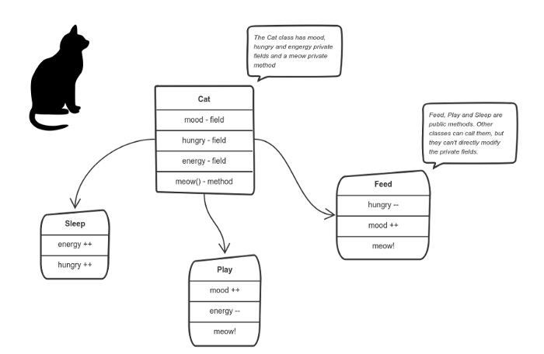
Объектно-ориентированное программирование
Объе́ктно ориенти́рованное программи́рование — методология программирования, основанная на представлении программы в виде совокупности объектов, каждый из которых является экземпляром определённого класса, а классы образуют иерархию наследования.

Slide 4
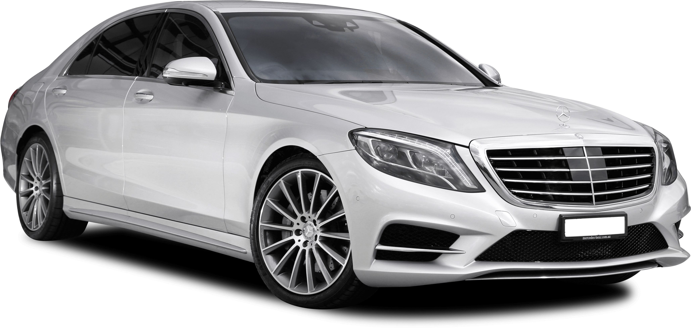
Класс
Self
Car
def drive(self, speed):
# Тело метода
Создание объекта
Car.drive(self, speed)​​
Объект - my_car
Автоматическое преобразование
Вызов метода drive(speed)
my_car.drive(speed)​
Self - имя для аргумента, представляющего текущий объект класса

Slide 5
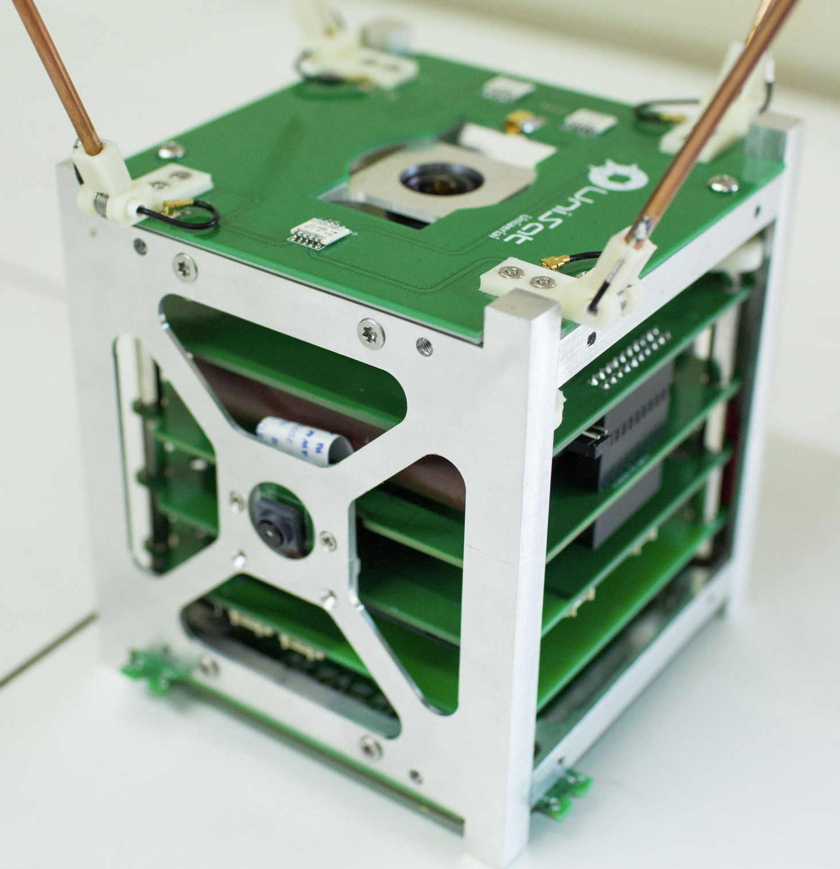
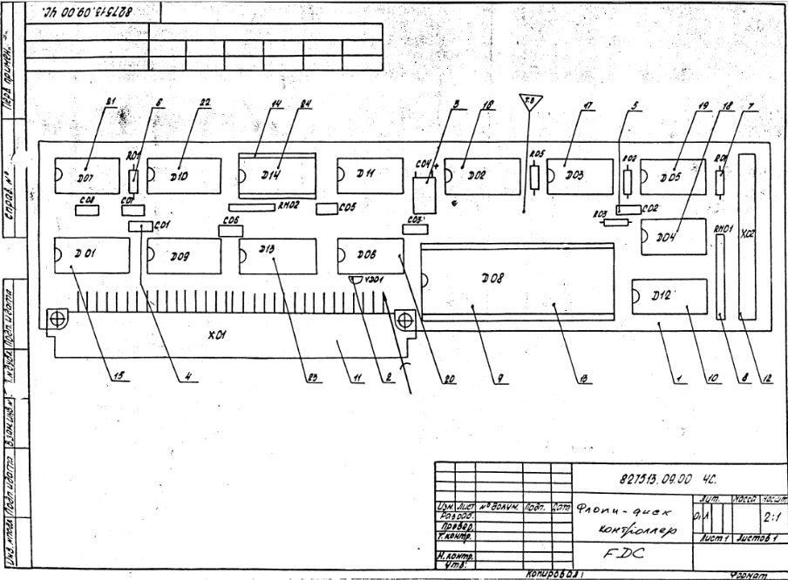
Классы
Класс Satellite
Объект — это экземпляр класса.
Чертеж для создания объектов
Класс - это тип, описывающий устройство объектов.
Класс можно сравнить с чертежом, по которому создаются объекты.

Slide 6
Методы объектов
Объект unisat
get_work_mode()
- возвращает текущий режим работы спутника
change_direction()
- изменяет направление полета
update_data()
- обновляет данные в базе за счет датчиков
Методы описывают поведение классов. Так же как и функции могут принимать параметры и возвращать значения. Вызываются относительно какого-то объекта

Slide 7
Метод __init__()
Класс Satellite
Объект unisat с активным режимом работы
Создание объекта спутника с именем "unisat"
name
= "unisat"
work_mode
= "активен"
Метод __init__() запускается, как только объект класса реализуется.

Slide 8
Переменные класса и объекта
Класс Satellite
Объект unisat
Переменные класса:
Переменные объекта:
active_satellites
work_mode
name
Поля (переменные класса и объекта) - представляют собой свойста. То есть состояние объекта или класса в целом.

Slide 9
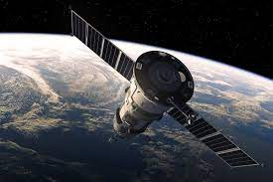
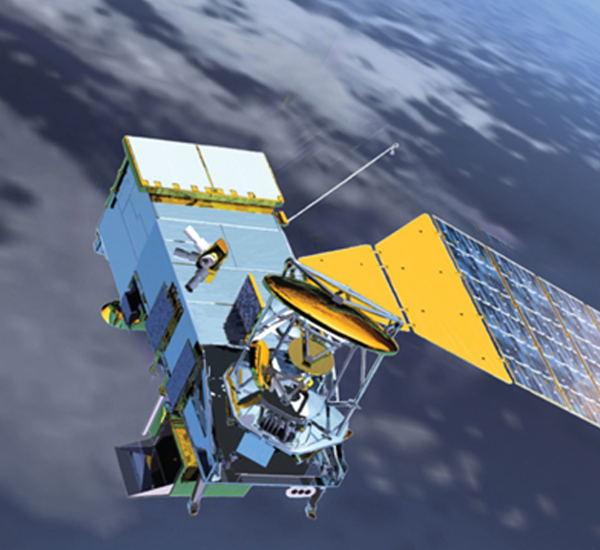
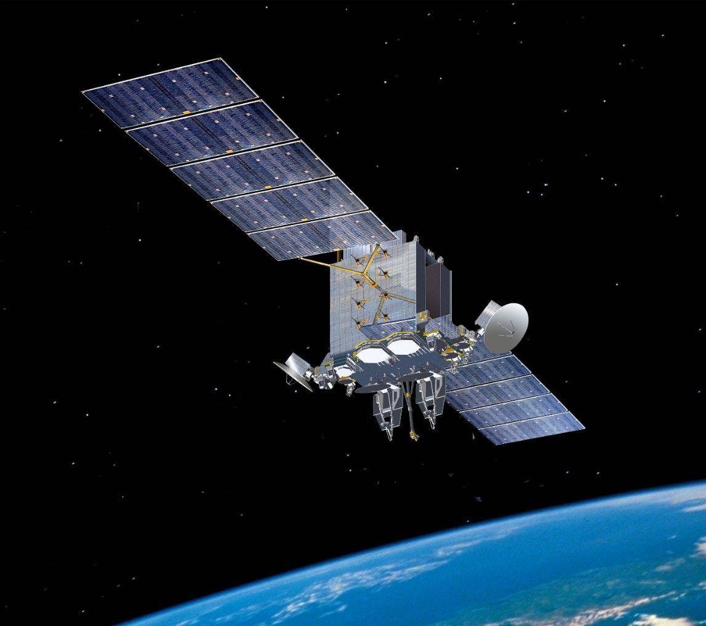
Наследование
Класс Satellite
!
Все поля и методы наследуются и могут быть использованы в классе наследнике
Класс родитель
Класс NanoSatellite
Класс WeatherSatellite
Класс CommunicationsSatellite
Классы наследники

Slide 10
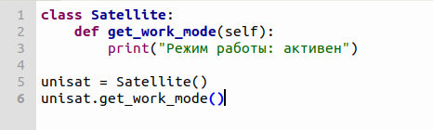

Методы объектов
Добавим метод get_work_mode():
Вывод:

